Slide 1

퍼포먼스 마케팅 광고 대행 제안서
대행수수료 0원!
SNS광고 노출 무상 지원!
“
원그로스
광고주와 마케터,
하나의 성장을 향한 진짜 파트너.
수수료 ZERO · SNS 광고 무상 지원 · 브랜드 성장 파트너
지원 대상과 세부 조건은 상담을 통해 안내합니다.
일반적인 대행-광고주 관계를 넘어, 함께 브랜드를 키우는
그로스 파트너로서 함께하겠다는 모토로 설립되었습니다.
Growth Marketing | Performance AD | Brand Consulting | Data Analytics

Slide 2
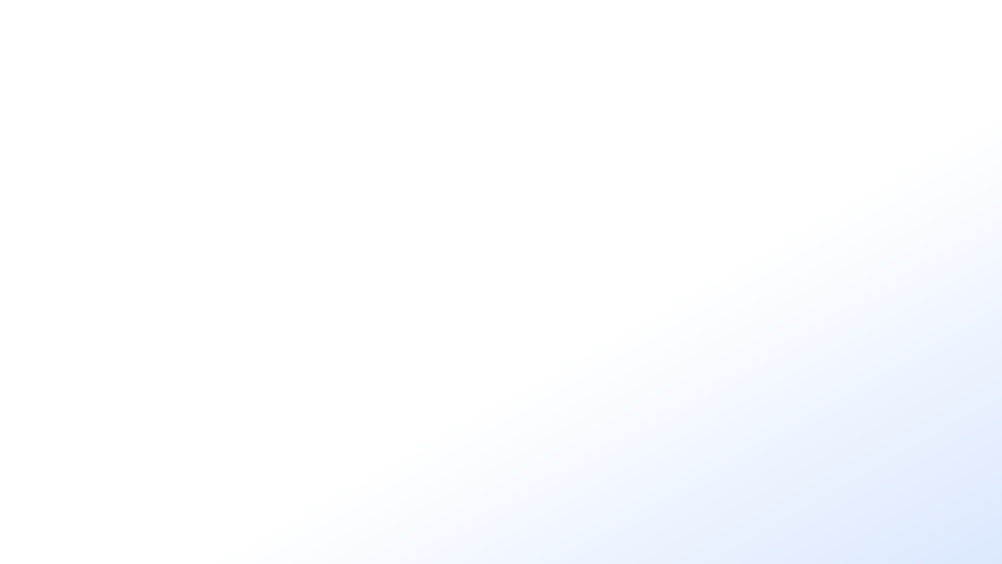
01
문제 제기
광고 대행을 맡기기 전, 관리 범위와 운영 방식을 확인하세요
광고 세팅 이후의 관리와 스토어 개선까지 함께 살펴야 합니다.
01
기존 고객 관리
02
지속적인 개선
03
관리 범위
담당자가 우리 브랜드에
얼마나 집중하고 있는지
확인해야 합니다.
초기 세팅 이후에도
성과 변화에 맞춰 운영을
개선하는지 확인하세요.
광고 외에 스토어와 상품의
개선 과제도 함께 다루는지
확인하세요.
광고주에게 남겨지는 3가지 질문
Q1
“광고 세팅 외에 어떤 관리를 받을 수 있을까?”
Q2
“직접 운영 혜택과 대행 지원 조건은 어떻게 다를까?”
Q3
“광고를 맡기면 우리 직원의 업무는 얼마나 줄어들까?”

Slide 3
02
회사 소개
내가 회사를 나오게 된 이유 – 10년 대행사 경력, 그 한계를 직접 경험했습니다
“
원그로스 전 과정 서비스
단순한 광고주-대행사 관계가 아닌,
같이 브랜드를 키우는 그로스마케터입니다.
“
01
02
03
스토어 분석
브랜드 컨설팅
광고 세팅
스토어 세팅 / SEO 최적화 / 가격비교 매칭 등
광고시스템 외적인 부분까지 빠짐없이 관리합니다.
현황 진단 및 기회 파악
포지셔닝 전략 수립
매체별 최적 세팅
04
05
06
콘텐츠 제작
데이터 분석
성과 리포트
원그로스를 시작한 이유
소재 기획 및 제작
성과 측정 및 인사이트
월간 대시보드 제공
10년
8년+
0원
하나의 브랜드 속 직원이라는 생각으로 전 과정을 함께 설계합니다.
대행사 현장 경력
최장 계약 유지
대행 수수료
직접 겪은 영업구조와
관리 시스템의 한계
신뢰를 기반으로
5년 이상 함께한
광고주 다수 경험
단기적인 수익보다
장기적인
파트너십을 선택

Slide 4
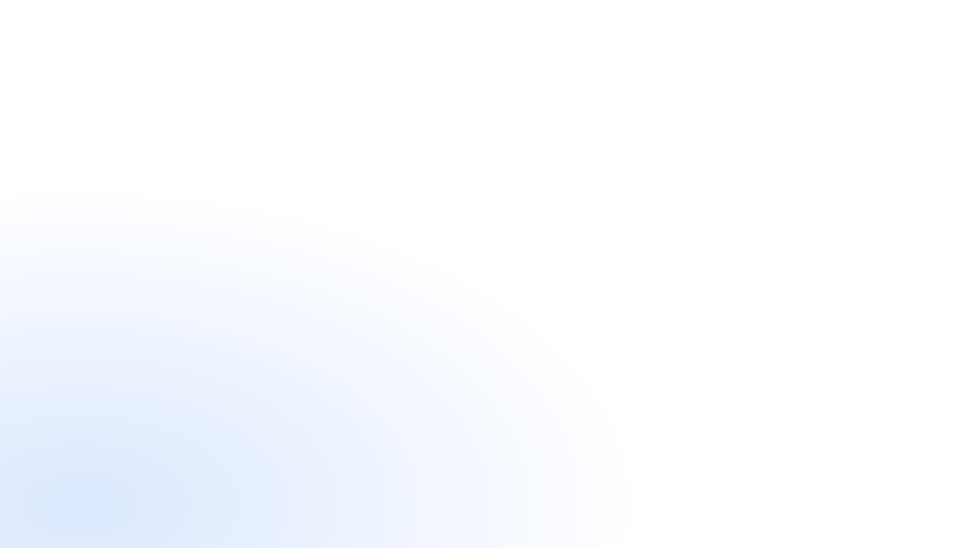
03
솔루션 개요
수수료 0원이 가능한 이유 – 구조를 알면 답이 보입니다
광고주는
매체사는
대행사는
광고주는
▶
▶
▶
광고비 지불
광고 구좌 제공
광고 세팅 / 수수료 수취
광고 성과 확인
직접운영의 비즈쿠폰 혜택
원그로스의 해결책
직접 운영 시 받을 수 있는 혜택과
대행 운영의 지원 조건을 비교해 보세요.
원그로스는 광고비 프로모션과
타 매체 지원을 함께 제안합니다.
대행수수료 0원
광고비 프로모션 및 타 매체 지원
지원 대상·금액·기간과
제작·운영 범위는 상담 시 안내합니다.
지원 혜택과 운영 범위를 확인한 뒤, 브랜드에 맞는 조건으로 시작하세요.

Slide 5
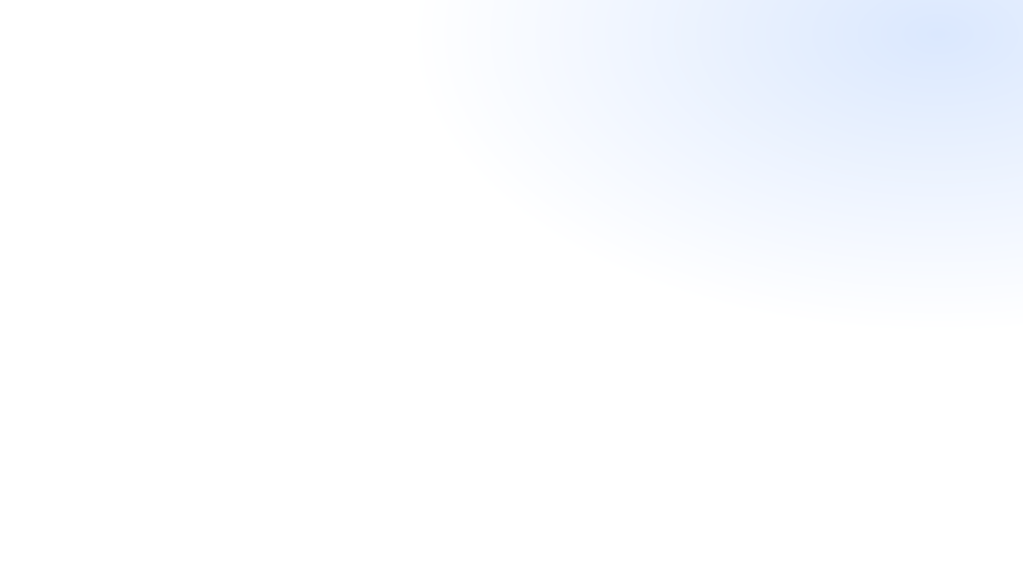
04
핵심 서비스
광고비 프로모션 – 직접운영의 장점 + 대행운영의 장점을 하나로
광고 성과와 함께 상품 수익성, 스토어 개선, 광고주의 업무 부담도 살핍니다.
광고주가 확인할 항목
원그로스
광고 외 개선 과제도 다루는가?
✓
브랜드 필요 역량 구분하여 설계
ROAS 외에 수익성도 살피는가?
✓
제품별 순수익 구조에 맞는 광고
초기 이후에도 관리가 이어지는가?
VS
마진 수준까지 지속 추적·관리
✓
성과에 맞춰 운영을 개선하는가?
✓
광고비 프로모션으로 실질 지원
광고주의 업무 부담이 줄어드는가?
✓
광고주 업무량 실질적 감소
운영 범위와 지원 조건을 상담에서 구체적으로 안내합니다.

Slide 6
05
핵심 서비스
타 매체 지원: 검색부터 구매까지 이어지는 광고 운영
구매 의도가 높은 유입을 확보하고, 잠재 고객에게도 브랜드를 알립니다.
소비자 구매 여정
원그로스 매체믹스 지원
검색광고
SNS광고
01
02
03
04
네이버·카카오·구글
인스타그램·페이스북
키워드 기반 구매 의향 타겟 정밀 세팅
AI추천 개인화 노출로 인지 확대
인지
▶
탐색
▶
비교
▶
구매
SNS
디스플레이
동영상
네이버 등
검색포털
가격비교
리뷰
제품 만족
재구매
추천
디스플레이
쇼핑광고
유튜브·언론기사·커뮤니티
네이버쇼핑·당근·토스
리타겟팅 및 신규 고객 인지 확장
구매 전환 극대화 집중 운영
소비자는 여러 매체를 거쳐 구매를 결정합니다.
타 매체 지원은 브랜드 상황에 맞춰 제안합니다.
지원 매체·금액·기간과 제작·운영 범위는 상담 시 확인해 주세요.

Slide 7
06
CASE 1
KPI – 브랜드 평판 및 검색량 변화
대학교 / 학원
프로젝트 목표
마케팅 전략
미디어 믹스
브랜드 평판 개선
신입생 유치 및 홍보 강화
입시·브랜딩 캠페인 분리
리타겟팅과 성과 추적 연동
네이버·카카오·구글
GFA·GDN·SNS·동영상
11위
11위
6위
대학 브랜드 평판 순위
231.3K
293.6K
407.0K
대학명 검색량 증가 추이
▲ 5단계
11위에서 6위
2023.11~2025.12
브랜드 평판 순위 5계단 상승
입시 문의 및 접수 변화 관리
▲ 38%
검색량 407.0K
2023.11 231.3K
2024.11 293.6K
2025.12 407.0K
▲ 27%
유지
2023.11
2024.11
2025.12
2023.11
2024.11
2025.12
자료: 제공 제안서 기재값. 지표별 집계 기준은 상담 시 확인하며, 동일한 성과를 보장하지 않습니다.
Notes:
원본 제안서 기재 내용
CASE 1
대학교 / 학원
프로젝트 목표
대외적 브랜드 평판 및 이미지 제고
입시 전략 강화 및 우수 신입생 유치
대학교 홍보용 콘텐츠 활성화
타겟팅 세분화를 통한 광고 성과 개선
마케팅 전략
브랜드 평판 고려 커뮤니케이션 소재 제작
재방문 리타겟팅 조정 및 노출 구좌 대폭 확장
입시 광고와 연중 브랜딩 캠페인 타겟 분할
데이터 기반 광고 추적 스크립트 적용 및 연동
미디어 믹스
검색/포털: 네이버 / 카카오 / 구글 / GFA / 블로그
네트워크: TG / 모비온 / GDN / 인터웍스
SNS/동영상: 유튜브 / 페이스북 / 인스타그램
앱 타겟팅: 카울리 / 김급식
11위
11위
6위
유지
2023.11
2024.11
▲ 5단계
2025.12
대학 브랜드 평판 순위
전년 대비 입시 원서 접수율 증가
비주류 학과 관련 접수 및 문의 상승
단기 집중형 캠페인으로 평판 5단계 급상승
231.3K
293.6K
407.0K
2023.11
▲ 27%
2024.11
▲ 38%
2025.12
대학명 검색량 증가 추이
월평균 광고비: ₩ 30,000,000
안정적 캠페인 운영을 통한 전환율 최적화
일 방문자: 1,150 → 4,200 돌파 (CVR 5.38%)
06
KPI – 검색량 및 브랜드 인지도 상승
수치의 출처·기간·집계 범위는 제공 자료에서 별도로 확인되지 않았습니다. 성과를 보장하는 수치가 아닙니다.

Slide 8
06
CASE 2
KPI – 유입량 및 브랜드 검색량 증가
소형가전 / 홈리빙
프로젝트 목표
마케팅 전략
미디어 믹스
브랜드 인지도 강화
공식몰·브랜드스토어 활성화
타겟별 콘텐츠 제작
프로모션 연계 및 운영 개선
네이버 쇼핑·파워링크·GFA
카카오·GDN·페이스북
7.0K
70.8K
154.2K
유입량 추이
10,840
14,430
16,660
브랜드명 검색량 증가 추이
▲ 117%
유입량 154.2K
2025.07 7.0K
2025.08 70.8K
2025.09 154.2K
▲ 15%
검색량 16,660
2025.04 10,840
2025.06 14,430
2025.08 16,660
▲ 33%
▲ 900%
2025.07
2025.08
2025.09
2025.04
2025.06
2025.08
자료: 제공 제안서 기재값. 지표별 집계 기준은 상담 시 확인하며, 동일한 성과를 보장하지 않습니다.
Notes:
원본 제안서 기재 내용
CASE 2
소형가전 / 홈리빙
프로젝트 목표
소형가전 부문 브랜드 디지털 가치 강화
공식 몰 및 주요 마켓 온라인 구매율 상승
네이버 브랜드 스토어 조기 안착 및 활성화
마케팅 전략
실소비자 타겟 세분화 및 정밀 매체 타겟팅
자연스러운 일상 침투형 후킹 콘텐츠 제작
구매 전환율 극대화를 위한 프로모션 연계
상시 데이터 피드백 루프 구축 및 노출 최적화
미디어 믹스
검색/포털: 네이버 쇼핑 및 파워링크 / 카카오 / GFA
네트워크: TG / 모비온 / GDN 광고 지면 활용
SNS/콘텐츠: 페이스북 타겟 맞춤 광고 운영
06
KPI – 시장 점유율 및 브랜드 인지도 상승
7.0K
70.8K
154.2K
2025.07
▲ 900%
2025.08
▲ 117%
2025.09
유입량 추이
10,840
14,430
16,660
2025.04
▲ 33%
2025.06
▲ 15%
2025.08
브랜드명 검색량 증가 추이
적합한 미디어 믹스를 통한 오가닉 트래픽 성장
타겟 도달 기반의 자사 유입량 대폭 증가
연령별 선호 채널 중심의 집중 광고 성과 입증
실제 가입 및 탐색 니즈가 있는 코어 유저 반응
브랜드명 직접 검색을 통한 순수 인지도 상승
주요 포털 노출 점유율 지속 우상향 달성
수치의 출처·기간·집계 범위는 제공 자료에서 별도로 확인되지 않았습니다. 성과를 보장하는 수치가 아닙니다.

Slide 9
06
CASE 3
KPI – 브랜드 검색량 및 광고 매출 변화
러닝 / 아웃도어
프로젝트 목표
마케팅 전략
미디어 믹스
스마트스토어 활성화
신상품 출시 연계 광고 운영
시즌별 주력 상품 운영
GFA 리타겟팅 및 성과 분석
네이버 쇼핑·파워링크·GFA
카카오·모비온·NOSP
15.0K
23.0K
43.0K
브랜드명 검색량 추이
₩21M
₩51M
₩81M
광고 매출액 변화
▲ 86%
검색량 43.0K
2025 상반기 15.0K
2025 하반기 23.0K
2026 상반기 43.0K
▲ 58%
매출 8,100만 원
2025 상반기 2,100만 원
2025 하반기 5,100만 원
2026 상반기 8,100만 원
첫 기재값 대비 약 286% 증가
▲ 142%
▲ 53%
2025.上
2025 下
2026.上
2025.上
2025.下
2026.上
자료: 제공 제안서 기재값. 지표별 집계 기준은 상담 시 확인하며, 동일한 성과를 보장하지 않습니다.
Notes:
원본 제안서 기재 내용
CASE 3
러닝 / 아웃도어
프로젝트 목표
스마트스토어 활성화 및 마켓 퍼포먼스 상승
네이버 쇼핑 스포츠 분야 내 경쟁력 우위 확보
매월 신상품 출시에 부합하는 맞춤식 브랜딩
최종 광고 캠페인 목표 ROAS 2,000% 지향
마케팅 전략
분기/연간 상세 로드맵에 따른 주기적 실행
시즌별 주력 상품 지정 및 카테고리 기획전 노출
GFA 잠재 유입 모수 선점 후 지속적 리타겟팅 전개
네이버 프리미엄 애널리틱스 분석을 통한 데이터 분석
미디어 믹스
검색광고: 네이버 쇼핑 및 파워링크 / 카카오 검색
배너광고: GFA / NOSP / 모비온 / 카카오 모먼트
분석도구: 네이버 애널리틱스 활용 지표 전수 추적
06
KPI – 제품 인지도 및 매출액 상승
15.0K
23.0K
43.0K
2025.上
▲ 53%
2025 下
▲ 86%
2026.上
브랜드명 검색량 추이
안정적 검색 노출 확보로 잠재 수요 완전 장악
브랜드 키워드 실검색 지수 폭증
전환 매출액 전년 동기 대비 1,000% 성장
₩21M
₩51M
₩81M
2025.上
▲ 142%
2025.下
▲ 58%
2026.上
광고 매출액 변화
월평균 광고비: ₩ 50,000,000 기준
스마트스토어 일 방문자 수 10,000명 안착
검색(SA) ROAS 3,000% 및 GFA 성과 최우수
수치의 출처·기간·집계 범위는 제공 자료에서 별도로 확인되지 않았습니다. 성과를 보장하는 수치가 아닙니다.

Slide 10
06
CASE 4
KPI – 스토어 매출 및 브랜드 검색량 증가
식품 / 건기식
프로젝트 목표
마케팅 전략
미디어 믹스
상품 신뢰·인지도 강화
스토어 매출 및 단골 고객 확대
세부 전환 키워드 운영
쇼핑라이브·콘텐츠 활용
네이버 파워링크·쇼핑
구글·SNS·커뮤니티
1.2억
2.5억
5.3억
스토어 매출 증가 추이
3,120
10,610
22,010
브랜드명 검색량 증가 추이
▲ 112%
매출 5.3억 원
2025.07 1.2억 원
2025.12 2.5억 원
2026.04 5.3억 원
▲ 107%
검색량 22,010
2025.07 3,120
2025.12 10,610
2026.04 22,010
▲ 108%
▲ 240%
2025.07
2025.12
2026.04
2025.07
2025.12
2026.04
자료: 제공 제안서 기재값. 지표별 집계 기준은 상담 시 확인하며, 동일한 성과를 보장하지 않습니다.
Notes:
원본 제안서 기재 내용
CASE 4
식품 / 건기식
프로젝트 목표
제품 신뢰 및 주요 인지도 강화
공식 브랜드 스토어 매출 볼륨업
마케팅 전략 다각화 통한 재구매 유도
스토어 프리미어 멤버십 등급 달성
마케팅 전략
경쟁사 면밀 비교를 통한 세부 전환 키워드 추출
SEO 최적화 콘텐츠 주기적 대량 발행 및 상위 노출
쇼핑 라이브 주기적 진행으로 실시간 판매 증가
브랜드 신뢰 강화를 위한 고품격 언론 보도 병행
미디어 믹스
언론/커뮤니티: 실구매 타겟 핫딜 / 맘카페 유도
검색광고: 네이버 파워링크 및 쇼핑 / 구글 광고
SNS광고: 인스타그램 / 페이스북 피드 최적화 광고
06
KPI – 재구매 증대 및 광고비 누수 방지
1.2억
2.5억
5.3억
2025.07
▲ 108%
2025.12
▲ 112%
2026.04
스토어 매출 증가 추이
지속적인 단골 고객화 프로모션의 안착
대행 개시 후 매출 가파른 우상향 기록
기존 채널 광고 누수 차단을 통한 효율적 예산소진
3,120
10,610
22,010
2025.07
▲ 240%
2025.12
▲ 107%
2026.04
브랜드명 검색량 증가 추이
월평균 광고비: ₩ 50,000,000 수준
월평균 매출: ₩ 450,000,000 도달
일 방문자 수: 2,070 → 5,710명 (ROAS 900%)
수치의 출처·기간·집계 범위는 제공 자료에서 별도로 확인되지 않았습니다. 성과를 보장하는 수치가 아닙니다.

Slide 11
06
CASE 5
KPI – 신규 방문자 증가 및 DB 유치 비용 개선
금융 / 대부업
프로젝트 목표
마케팅 전략
미디어 믹스
잠재 고객 DB 확보
가입·전환 비용 최적화
UTM 기반 유입 추적
소재 A/B 테스트 및 키워드 개선
네이버 파워링크·GFA
카카오 모먼트·GDN·페이스북
30,000
38,000
77,000
신규 방문자 추이
DB 유치 비용 및 운영 지표
방문자 77,000
2025 상반기 30,000
2025 하반기 38,000
2026 상반기 77,000
DB 유치 단가(CPA)
기존 대비 약 35% 절감
▲ 102%
A/B 테스트 도달률
테스트 개시 전 대비 45% 향상
▲ 26%
유입 추적과 소재 테스트를 통해
전환 비용을 관리합니다.
지표별 기간·분모·집계 기준은
상담 시 확인해 주세요.
2025.上
2025.下
2026.上
자료: 제공 제안서 기재값. 지표별 집계 기준은 상담 시 확인하며, 동일한 성과를 보장하지 않습니다.
Notes:
원본 제안서 기재 내용
CASE 5
금융 / 대부업
프로젝트 목표
비용 최적화 회원가입 및 카드 신규 연동 유치
잠재 고객 기반의 고품질 실체적 DB 확보
타겟 오디언스 대상 대부 및 대출 브랜드 인지도 제고
금융 니즈에 따른 단계별 맞춤식 구매 전환 유도
마케팅 전략
정밀 유입 추적을 위한 UTM코드 연계 및 실시간 추적
소재별 반응율 계측을 위한 이벤트 A/B 테스트 정밀화
금융 성과 애널리틱스 활용 노출 지면 효율 자동화
경쟁 키워드 단가 방어형 서브 키워드 세분화 추출
미디어 믹스
검색광고: 네이버 파워링크 및 카카오 주요 포털 지면
배너광고: 네이버 GFA / 카카오 모먼트 / 구글 GDN
SNS광고: 페이스북 맞춤 픽셀 행동 기반 오디언스 타겟팅
06
KPI – DB 확보 및 DB 단가 하향
30,000
38,000
77,000
2025.上
▲ 26%
2025.下
▲ 102%
2026.上
신규 방문자 및 가입자 추이
신규 방문자 수 전 기간 대비 160% 폭발적 증가
캠페인 최적화 연동을 통한 전체 가입자 동반 성장
DB 유치 단가(CPA) 기존 대비 약 35% 가량 세이브
DB 단가 관리 세부 지표
평균 광고비 대비 DB 단가: 최저 수치 달성
A/B 테스트 도달률: 테스트 개시 전 대비 45% 향상
타겟 오디언스 타겟율: 카카오 모먼트 연동 지수 우수
최종 CPA 감소율: 연간 목표치 대비 120% 초과달성
수치의 출처·기간·집계 범위는 제공 자료에서 별도로 확인되지 않았습니다. 성과를 보장하는 수치가 아닙니다.

Slide 12
06
CASE 6
KPI – 스토어 매출 및 브랜드 검색량 증가
생필품 / 유아용품
프로젝트 목표
마케팅 전략
미디어 믹스
브랜드데이·쇼핑라이브 운영
단골 고객 및 스토어 매출 확대
판매 데이터 기반 광고 운영
타겟별 소재·스토어 개선
네이버 파워링크·쇼핑·GFA
쇼핑 브랜드검색·외부 매체
1,500만
1.0억
6.0억
스토어 매출 증가 추이
20,900
39,600
69,100
브랜드명 검색량 증가 추이
▲ 500%
매출 6억 원
2025.03 1,500만 원
2025.07 1억 원
2026.02 6억 원
평균 객단가 약 28% 상승
▲ 74%
검색량 69,100
2025.03 20,900
2025.07 39,600
2026.02 69,100
쇼핑라이브 1시간 매출 3억 원
▲ 89%
▲ 566%
2025.03
2025.07
2026.02
2025.03
2025.07
2026.02
자료: 제공 제안서 기재값. 지표별 집계 기준은 상담 시 확인하며, 동일한 성과를 보장하지 않습니다.
Notes:
원본 제안서 기재 내용
CASE 6
생필품 / 유아용품
프로젝트 목표
생필품 및 유아용품 카테고리 선점
네이버 쇼핑라이브 / 브랜드데이 집행 및 성과 증대
단골고객 유입 강화 통한 상시 매출 볼륨업
네이버 스마트스토어 프리미어 등급 도달
마케팅 전략
소재 다변화 및 타겟 세분화 기반 SA 전문 컨설팅
연간 판매 데이터 정밀 정제를 통한 내부 컨설팅
브랜드 고유 스마트스토어 기획 레이아웃 리빌딩
외부 매체 발굴 확장을 통한 유입 모수 완전 장악
미디어 믹스
검색광고: 네이버 파워링크 및 쇼핑검색 / 쇼핑 브랜드검색
배너광고: 네이버 GFA 핵심 지면 맞춤 타겟팅 광고 전개
외부 네트워크 광고: 타겟 방문 빈도 높은 맘카페 집중 연계
06
KPI – 브랜드데이 / 이벤트 성과 증대
1,500만
1.0억
6.0억
2025.03
▲ 566%
2025.07
▲ 500%
2026.02
스토어 매출 증가 추이
대행 초기 대비 스토어 매출 대폭 성장 완료
프로모션 효율 향상으로 목표 등급 안착
평균 구매 객단가 약 28% 추가 상승 유도
20,900
39,600
69,100
2025.03
▲ 89%
2025.07
▲ 74%
2026.02
브랜드명 검색량 증가 추이
브랜드데이 이벤트 시점에 부합한 유입 마케팅
라이브쇼 진행 1시간 만에 매출 3억 원 달성
네이버 쇼핑 부문 매체 우수사례 최종 선정
수치의 출처·기간·집계 범위는 제공 자료에서 별도로 확인되지 않았습니다. 성과를 보장하는 수치가 아닙니다.

Slide 13
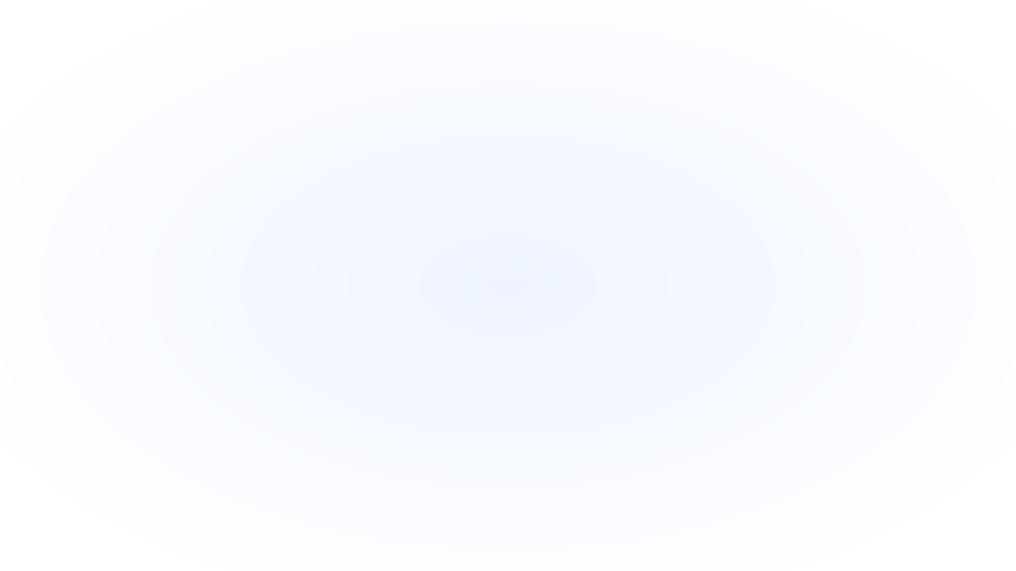
07
자세한 상담이 필요하신가요?
퍼포먼스 마케팅, 부담 없이 컨설팅 받으시고 스텝업 하시길 바랍니다!
아래 문의 폼 또는 오픈채팅으로 문의 주시면 순차적으로 빠르게 답변드리겠습니다.
📋
💬
문의 폼 남기기
오픈채팅 하러가기
네이버 폼으로 간편하게 문의
카카오 오픈채팅으로 빠른 상담
진행 프로세스
1
2
3
4
5
문의 접수
현황 파악
전략 제안
계약 진행
광고 시작

Slide 14

원그로스와 함께,
현 대행시스템의 한계를 넘어 브랜드의 성장으로 바꿔보세요.
🎯
📊
🚀
광고 기능의 권한은 모두 동일합니다.
내 브랜드에 어떻게 적용하느냐가
성과를 천차만별로 만듭니다.
뛰어난 마케터는 말로 하지 않습니다.
과정과 결과로 보여드리겠습니다.
원그로스는 변화를 우연에 맡기지 않습니다.
데이터와 전략으로 함께 성장합니다.
광고 컨설팅 · 페이백 조건 상담
오픈채팅 상담하기 · 카톡 ID: one_growth
원그로스 010-4430-7751 one_growth@naver.com

